Slide 1
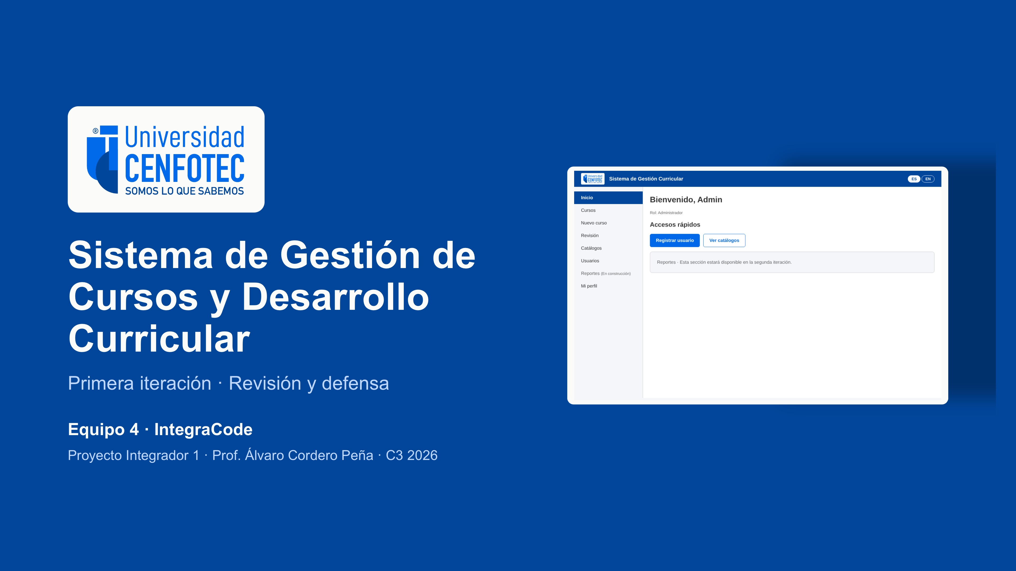
Notes:
MARIANA (0:30) Buenas tardes, profesor. Somos el Equipo 4, IntegraCode, y hoy le presentamos la primera iteración de nuestro Sistema de Gestión de Cursos y Desarrollo Curricular.

Slide 2
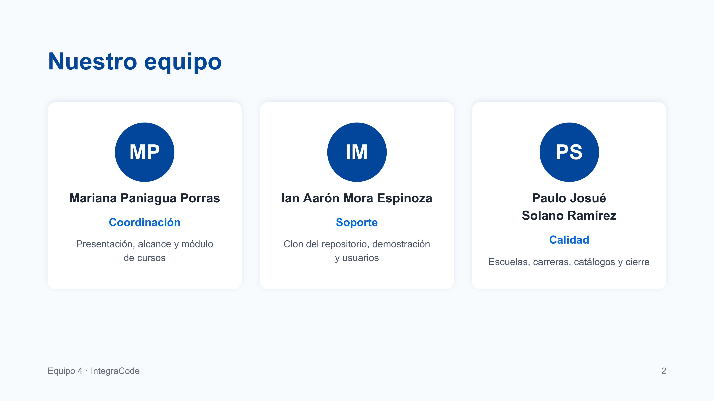
Notes:
MARIANA (1:30) — cada integrante dice su nombre y su rol. MARIANA: Mi nombre es Mariana Paniagua Porras y en el equipo tuve el rol de coordinación. IAN: Yo soy Ian Mora Espinoza; tuve el rol de soporte. PAULO: Yo soy Paulo Solano Ramírez; tuve el rol de calidad. MARIANA: Los tres desarrollamos la aplicación y los tres vamos a presentar una parte del recorrido.

Slide 3
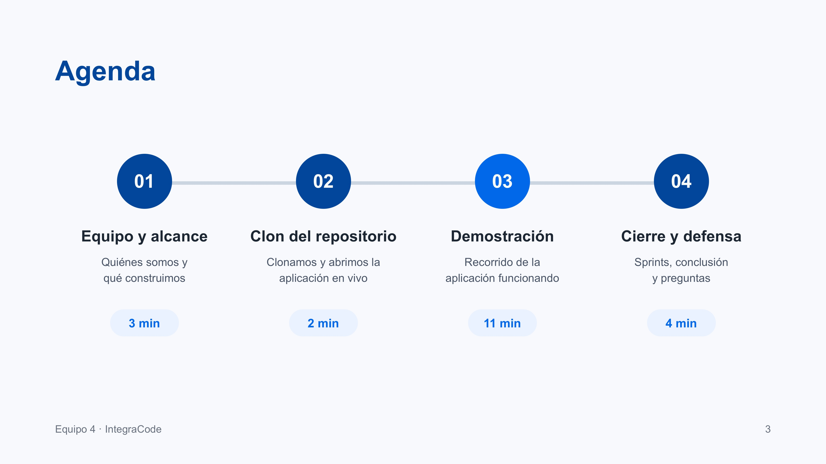
Notes:
MARIANA (0:30) Nuestra presentación tiene cuatro partes: primero el equipo y el alcance; luego clonamos el repositorio en vivo; después hacemos el recorrido completo de la aplicación funcionando; y cerramos con nuestros sprints y velocity, una conclusión y sus preguntas.

Slide 4
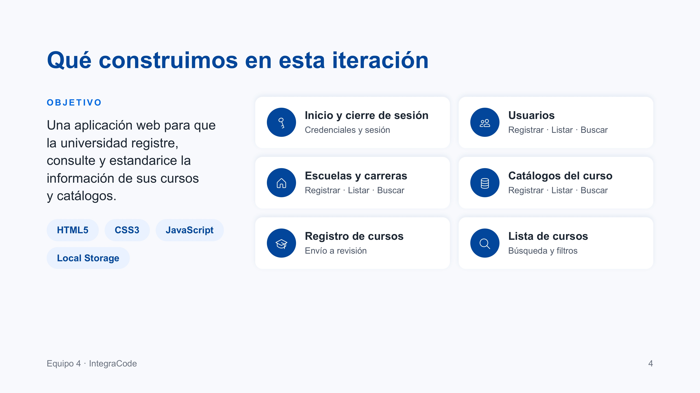
Notes:
MARIANA (1:30) Nuestro objetivo es una aplicación web para que la universidad registre, consulte y estandarice la información de sus cursos. En esta primera iteración construimos el inicio y cierre de sesión; el registro, la lista y la búsqueda de usuarios, escuelas, carreras y de los catálogos del curso; el formulario de registro de cursos con su envío a revisión; y la lista de cursos con búsqueda y filtros. Lo desarrollamos con HTML5, CSS3 y JavaScript, y toda la información se guarda en el Local Storage del navegador. Ahora Ian va a clonar el repositorio.

Slide 5
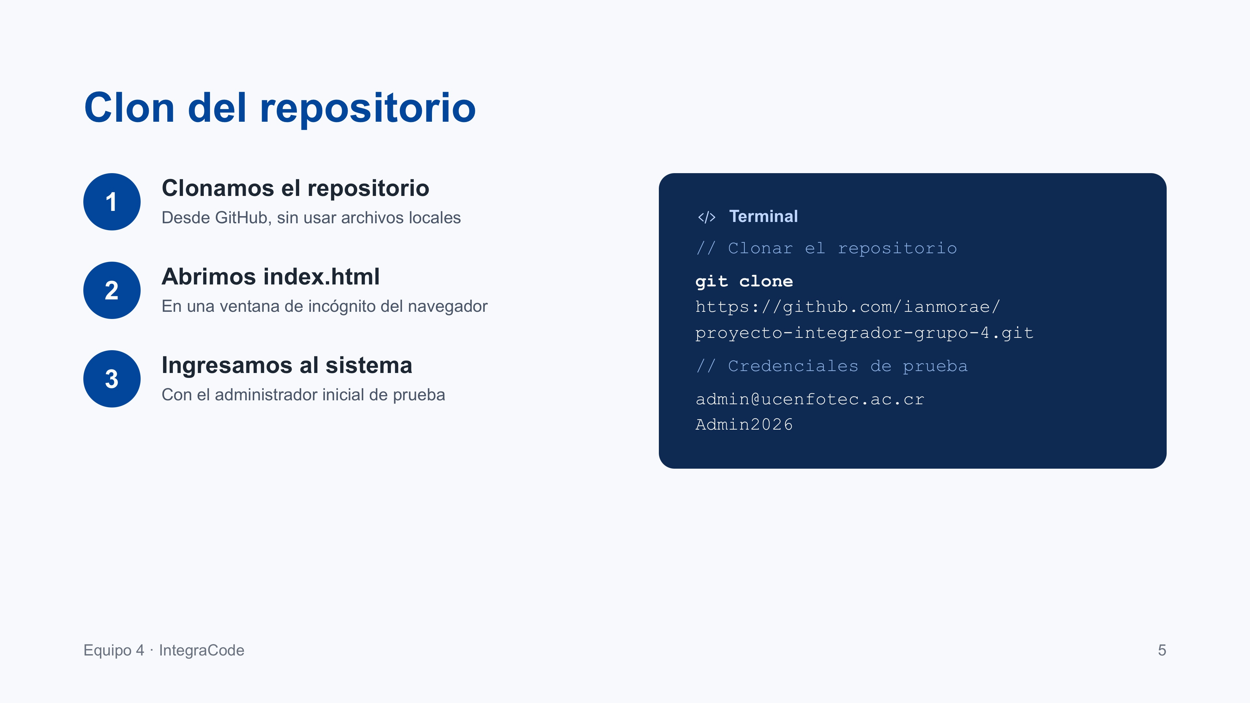
Notes:
IAN (2:00) — Ian comparte pantalla y controla todo desde aquí hasta el final de la demostración. Vamos a trabajar sobre un clon limpio del repositorio, no sobre los archivos de nuestras computadoras. (Abrir la terminal y ejecutar: git clone https://github.com/ianmorae/proyecto-integrador-grupo-4.git) Ya tenemos el clon. Abrimos el index.html en una ventana de incógnito para empezar con el Local Storage vacío; al cargar el inicio de sesión, el sistema crea el administrador inicial. Si algo falla: no forzar. Decir «continuamos con la siguiente parte» y seguir.

Slide 6
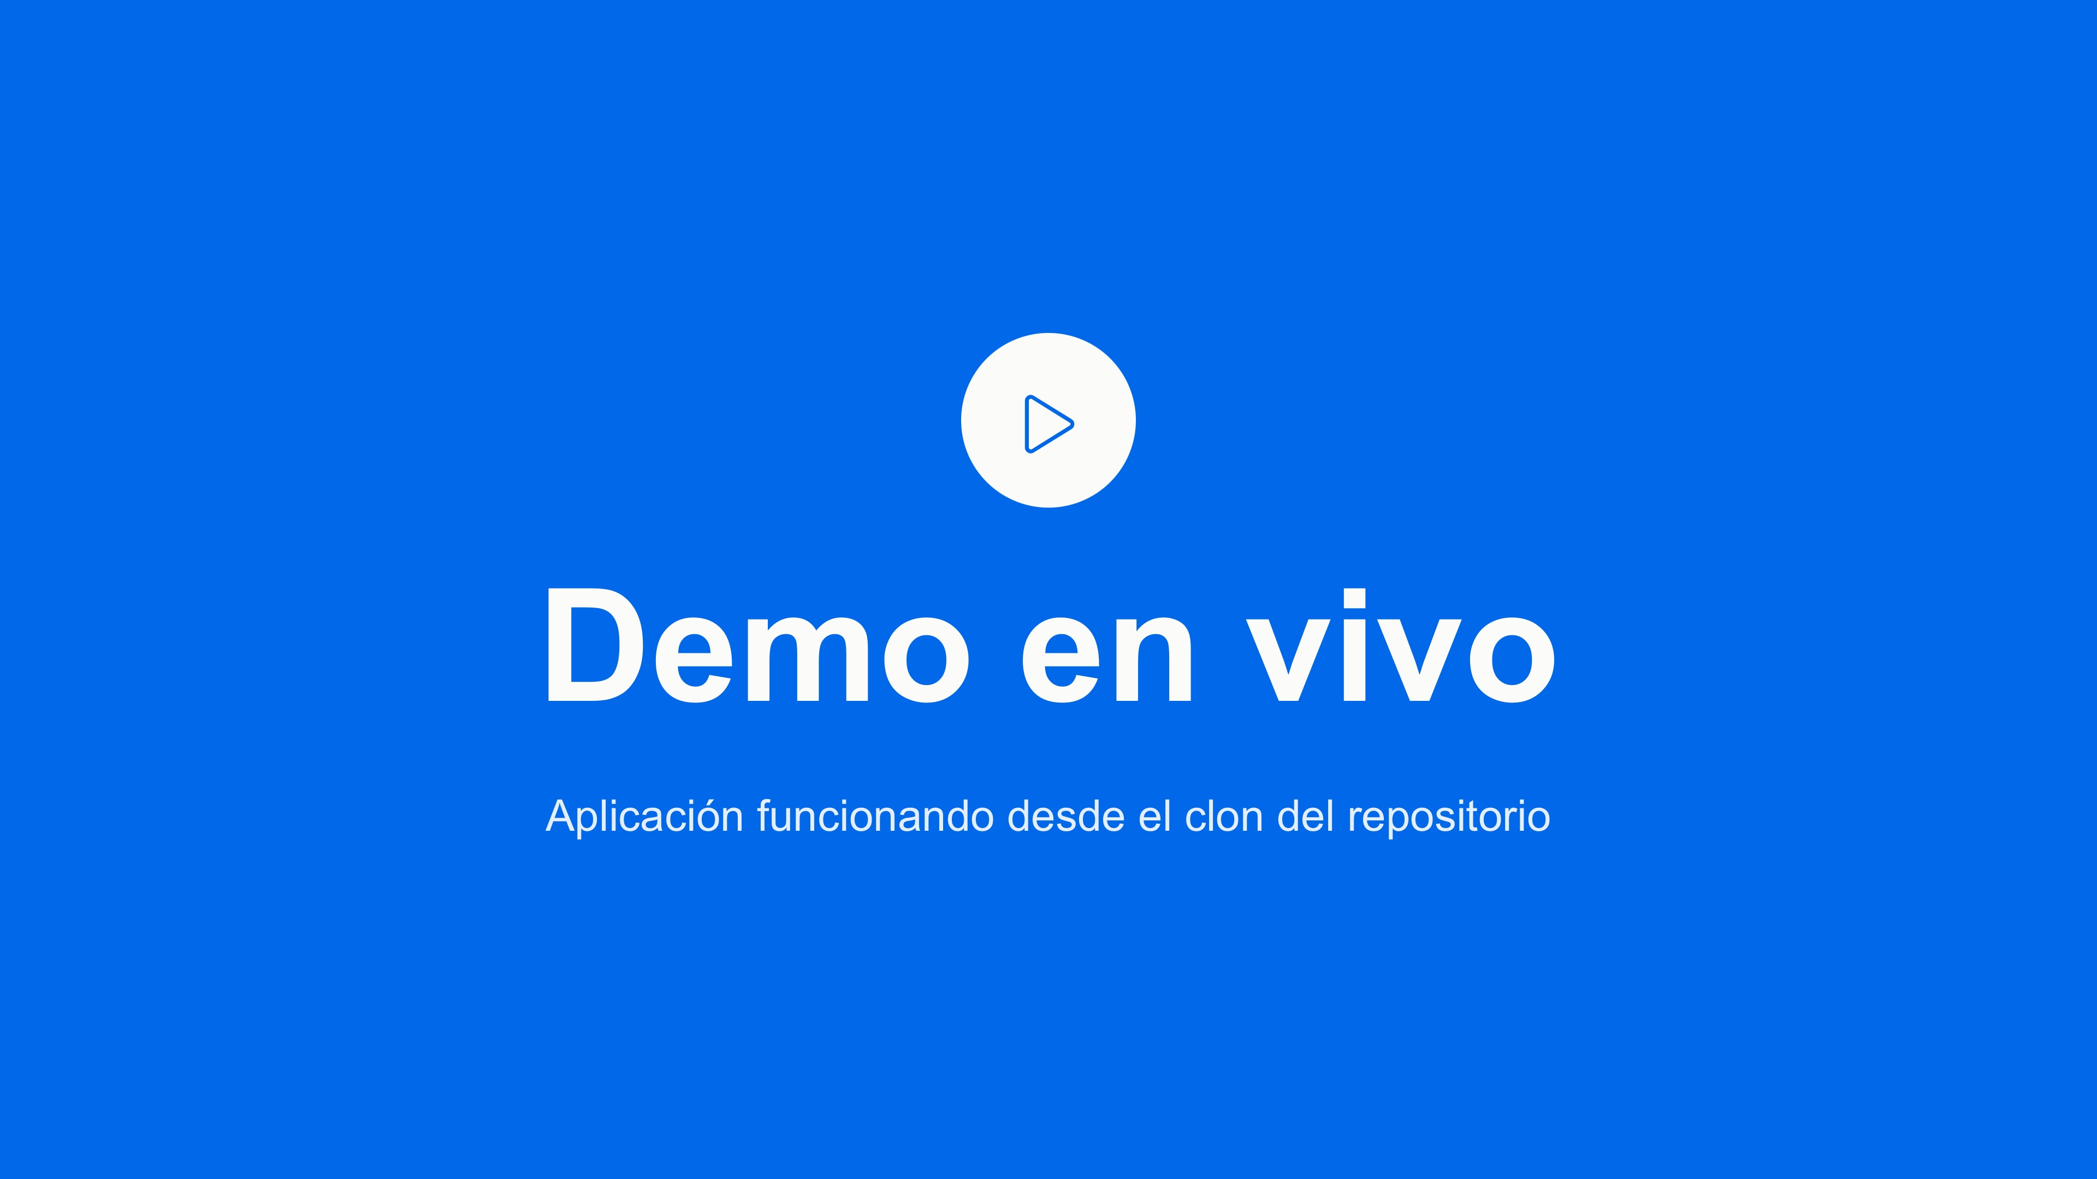
Notes:
IAN (0:15) — se muestra un momento y se pasa al navegador. Ahora pasamos a la demostración en vivo, sobre el clon que acabamos de hacer. Bloque 1 · Ian (4:00): inicio de sesión y usuarios. Bloque 2 · Paulo (4:00): escuelas, carreras y catálogos. Bloque 3 · Mariana (3:30): registro de curso, lista, búsqueda y filtros. Bloque 4 · Ian (0:30): recarga para mostrar la persistencia y cierre de sesión. Para cada entidad: registrar, mostrar que la lista se actualiza y buscar (una coincidencia, varios y sin resultados). La ruta exacta, con los datos, está en el guion.

Slide 7
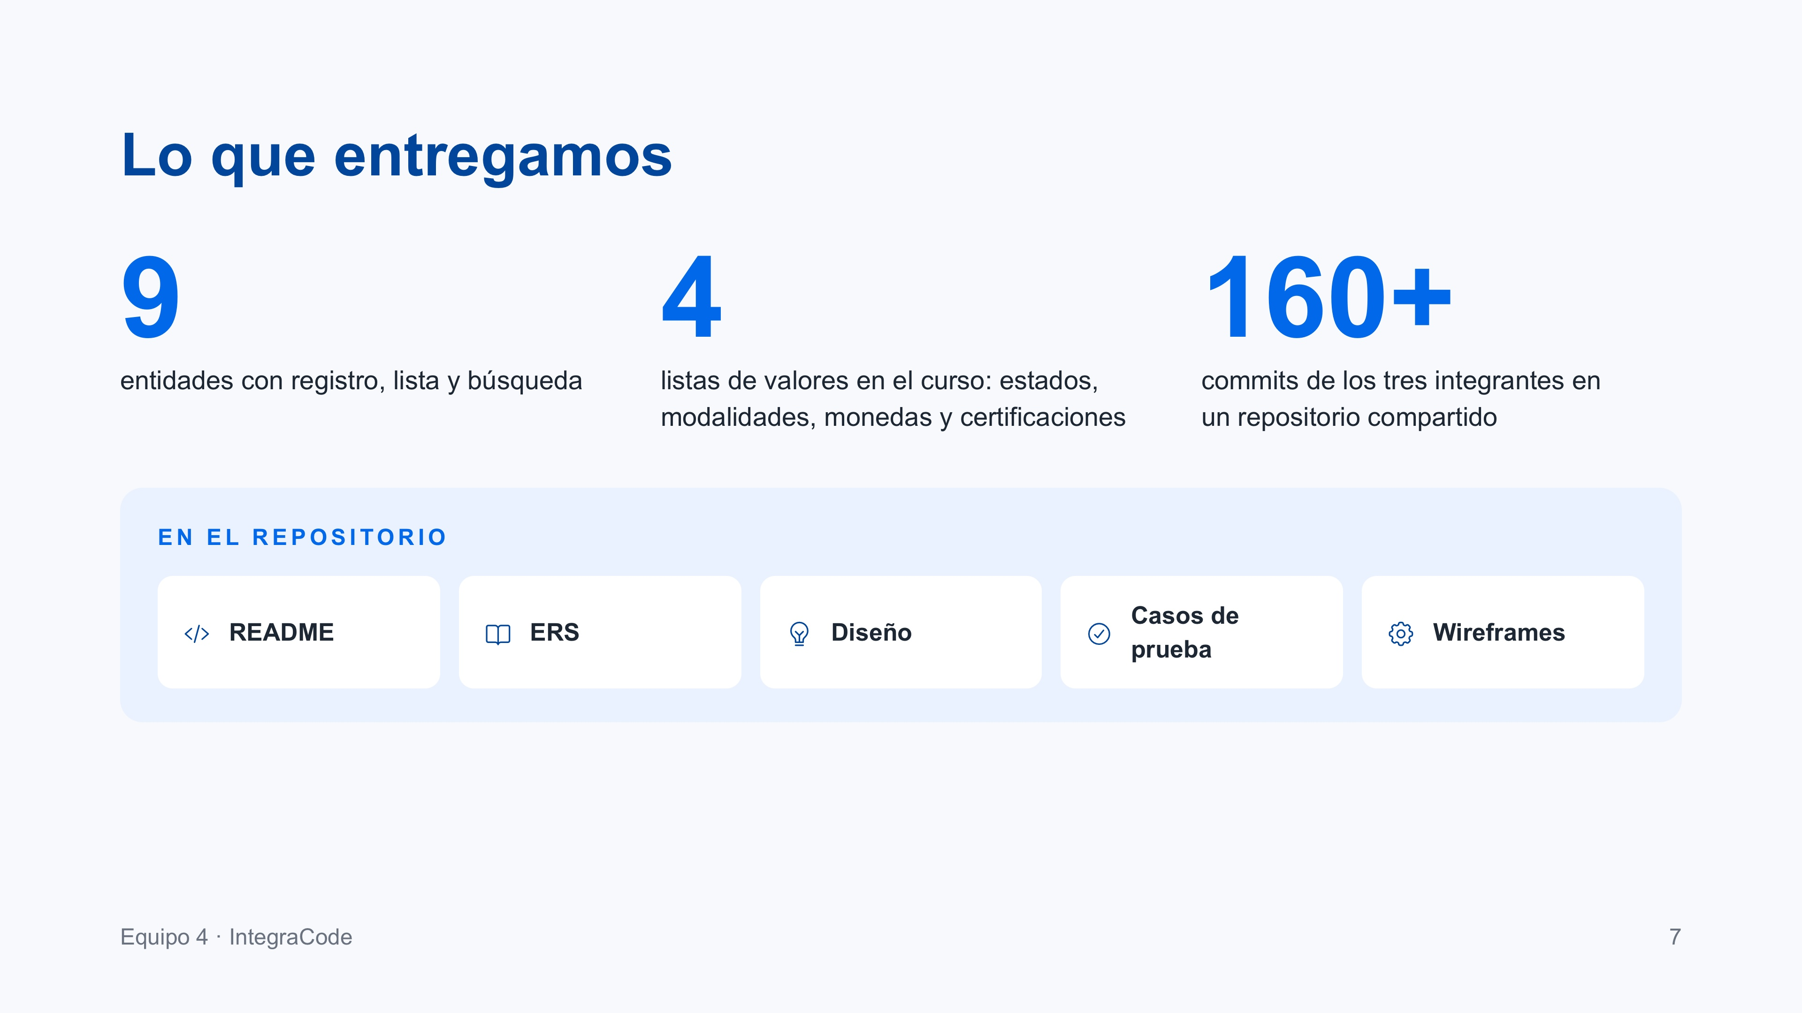
Notes:
PAULO (1:00) En resumen, en esta iteración entregamos nueve entidades con registro, lista y búsqueda, todas guardadas en Local Storage, y las listas de valores que usa el curso: estados, modalidades, monedas y certificaciones. Trabajamos los tres en un repositorio compartido, con más de 160 commits. En el repositorio dejamos el README con las instrucciones, la ERS, el documento de diseño, los casos de prueba y los wireframes.

Slide 8
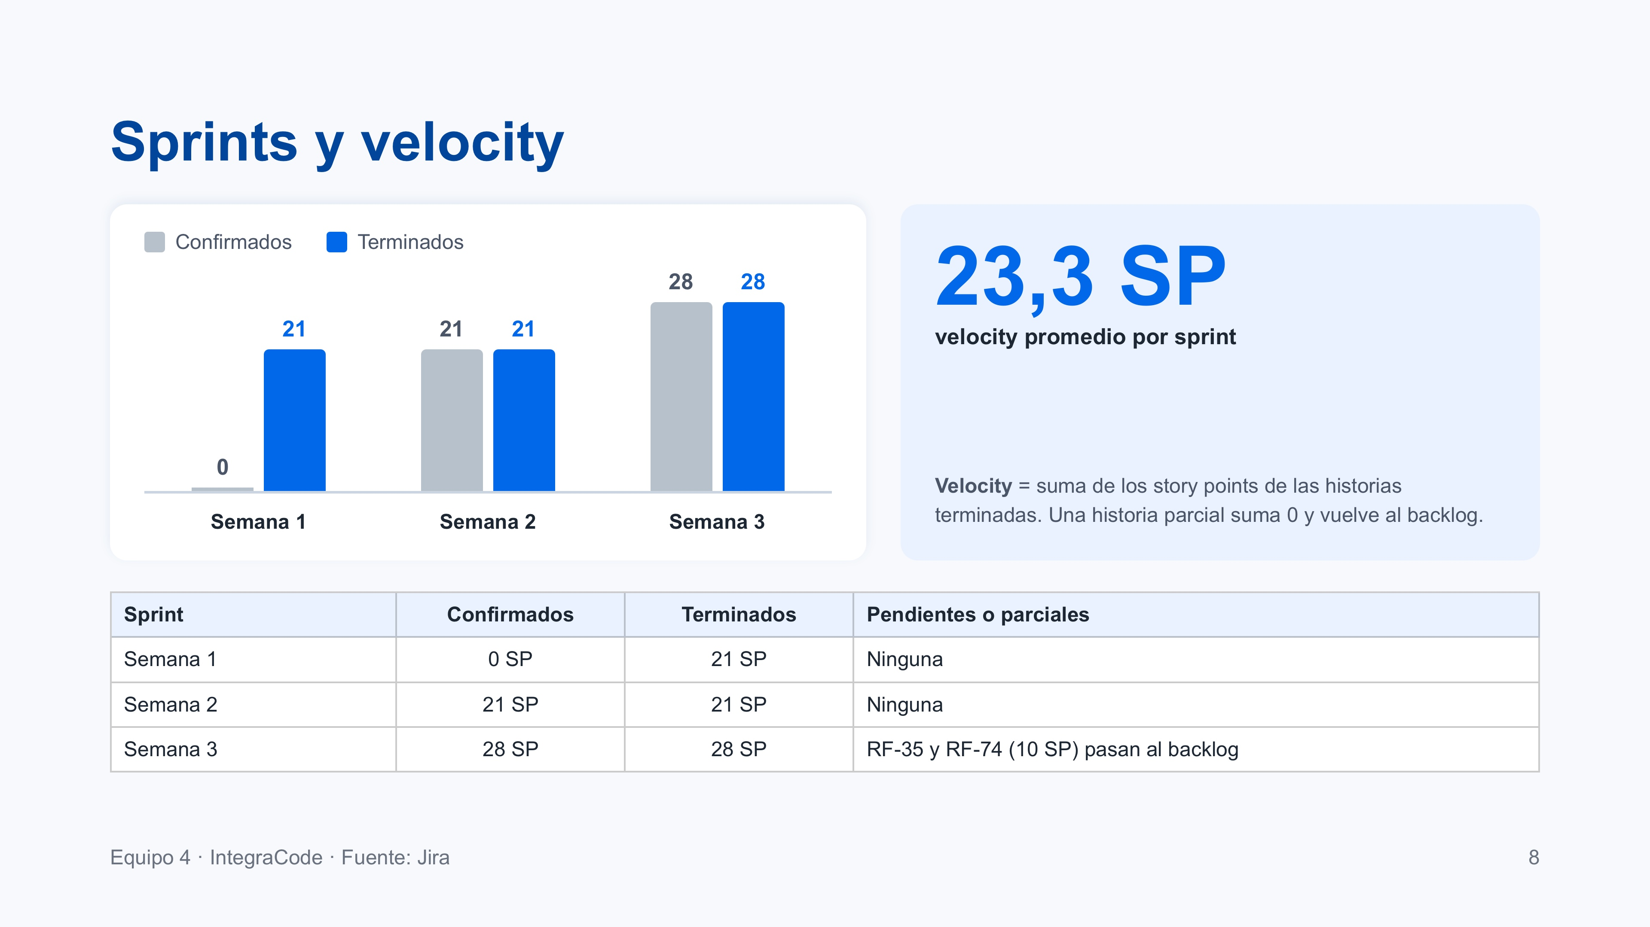
Notes:
MARIANA (1:15) Estimamos cada historia con story points usando Planning Poker y trabajamos la iteración en tres sprints de una semana. En la semana 1 terminamos 21 puntos, en la semana 2 terminamos los 21 que confirmamos y en la semana 3 los 28 que confirmamos. Las historias RF-35, importación masiva, y RF-74, soporte bilingüe, que suman 10 puntos, no se terminaron: no cuentan para la velocity y pasan al backlog. Nuestra velocity promedio es de 23,3 puntos por sprint, y es la que vamos a usar para planificar la segunda iteración. Si preguntan por qué la semana 1 tiene 0 confirmados: los puntos se asignaron después de iniciar el sprint.

Slide 9
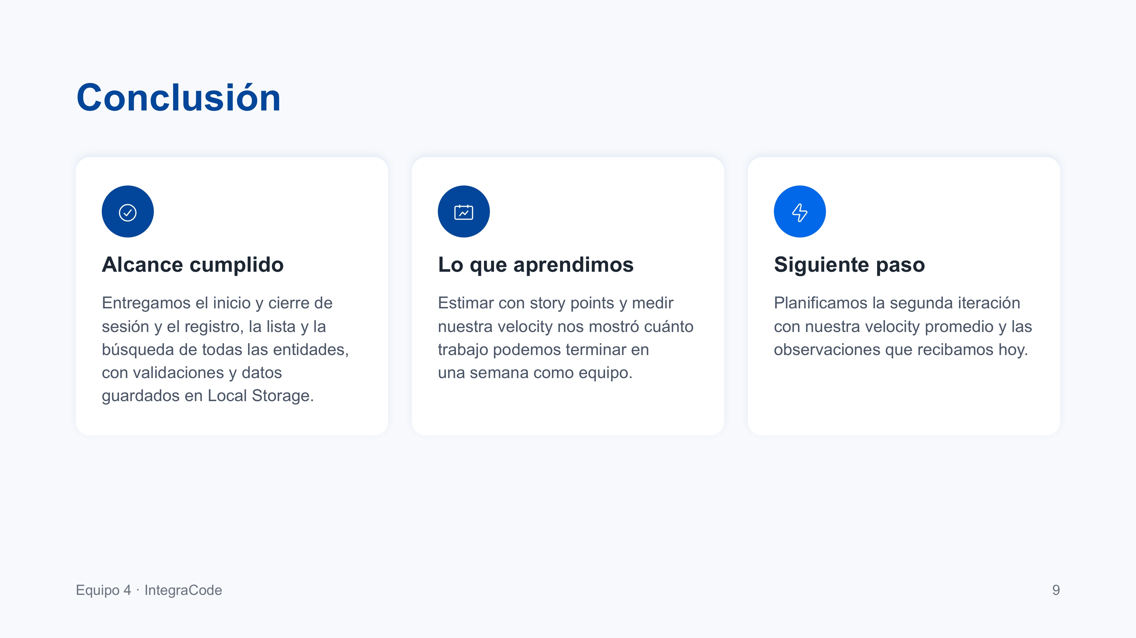
Notes:
PAULO (0:45) Para concluir: cumplimos el alcance de la primera iteración, con el inicio y cierre de sesión y el registro, la lista y la búsqueda de todas las entidades, guardadas en Local Storage. Estimar con story points y medir nuestra velocity nos ayudó a conocer cuánto podemos terminar por semana como equipo. Con esa velocity y las observaciones que recibamos hoy vamos a planificar la segunda iteración.

Slide 10
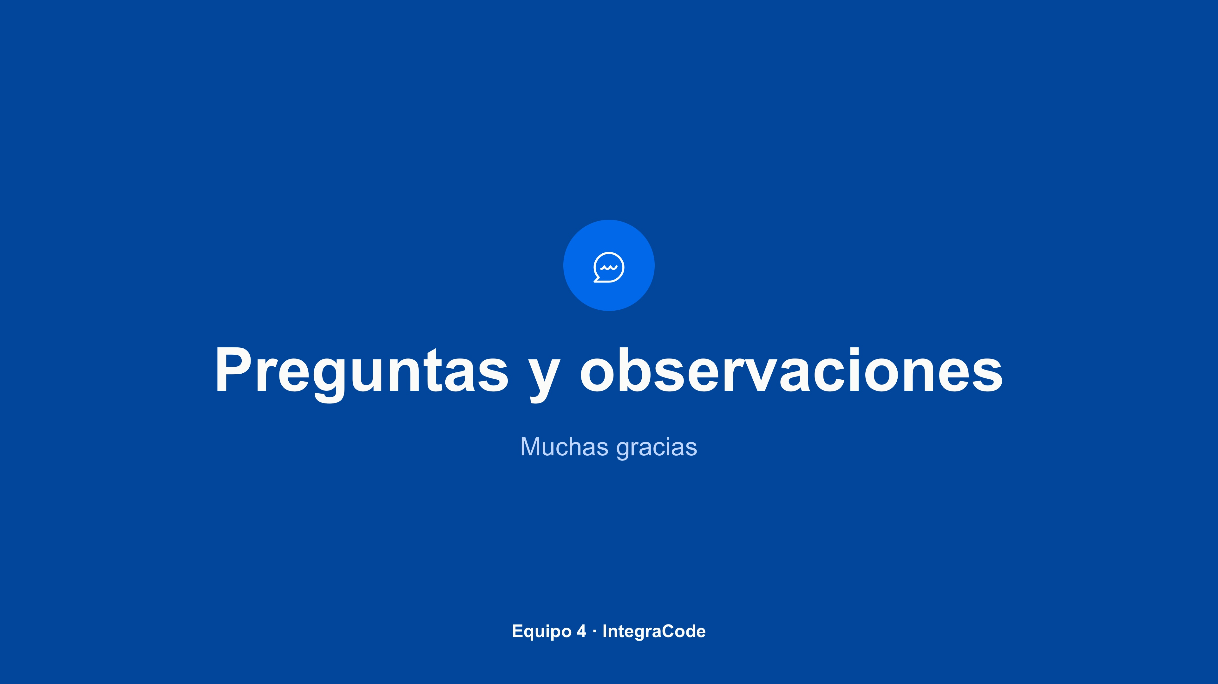
Notes:
PAULO (0:30) Muchas gracias por su atención. Quedamos atentos a sus preguntas y observaciones. Durante la defensa: responde quien recibe la pregunta; hablamos en plural; anotamos todas las observaciones; no justificamos lo que no se hizo y solo mostramos código si el profesor lo pide.

